Slide 1
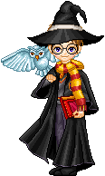
Les formules des sorcières
Christine Barthélémy
Mise en forme Brigitte Korac

Slide 2
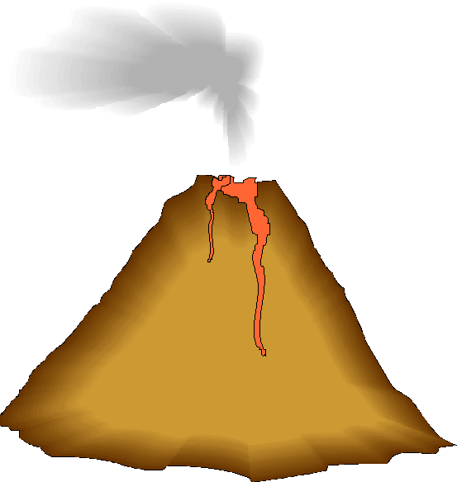
Le mage de la montagne sacrée a volé les balais des sorcières puis les a cachés dans un volcan assoupi mais très dangereux.

Slide 3
Maintenant, les sorcières n’ont plus que de vulgaires balais de ménage sans aucun pouvoir.
Afin de reprendre leurs balais, les sorcières doivent fabriquer une potion spéciale qui leur permettra de descendre dans le volcan.
Après avoir lu les formules, clique sur le parchemin et ainsi les fameux ingrédients tomberont dans la marmite de la sorcière.
Ne les oublie pas, tu devras les énumérer à la fin !
(Clique sur l’araignée pour passer à la diapo suivante.)

Slide 4
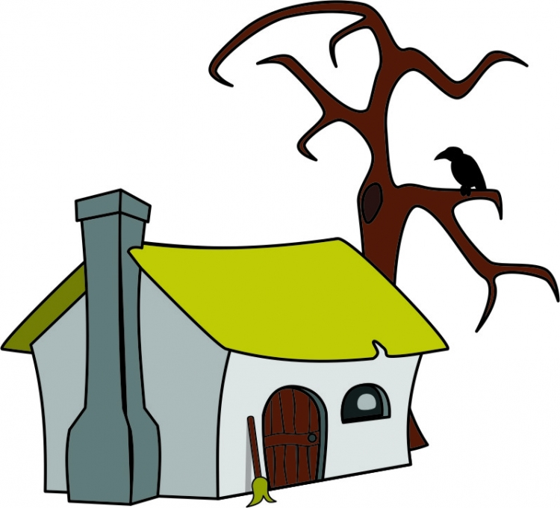
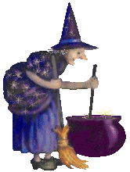
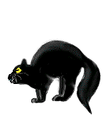
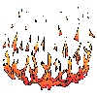
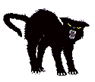
ougen ongen ogne
onge
noge ougne

Slide 5
bioru
boiru
buiro
oibur
ubroi

Slide 6
airen
iaren
riane
raine
naire

Slide 7
augon
ougan
ougna
augno
ognau
gonau

Slide 8
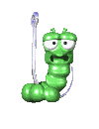
arteil
rateil
raitel
ratiel
arteli

Slide 9
anter
narte
rante
natre
trane
tanre

Slide 10
intron
notrin
ontrin
ontinr
nitron
notrin

Slide 11
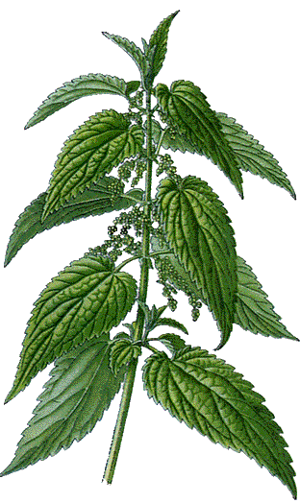
enloi
neloi
oilen
iolen
loine
oinle

Slide 12
mabril
ambril
mabirl
imbral
mibarl
limbar

Slide 13
mougon
mougno
mongou
gnoumo
goumon
omugon

Slide 14
saigir
siagri
gaisir
graisi
giasir
siagir

Slide 15
Énumère tous les ingrédients.
Tu pourras les vérifier en cliquant sur la chouette blanche.
serpent
grenouille
tête d’aigle
limace
chenille
pipi de chat
chauve-souris
ortie
coquille d’escargot
pieuvre
dents de vampire

Slide 16
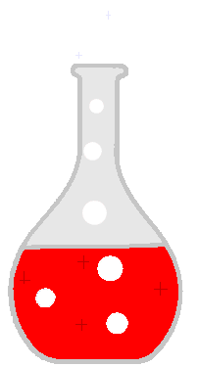
BRAVO Remue bien la potion et les sorcières la boiront. Elles te proposent de la partager: en veux-tu?
Tu as bien suivi la recette et mis tous les ingrédients.
Les sorcières vont pouvoir descendre dans le volcan pour retrouver leurs balais magiques.

Slide 17
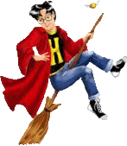
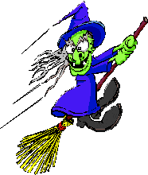
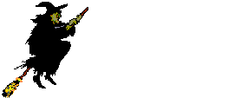
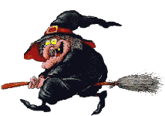
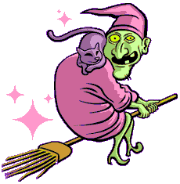
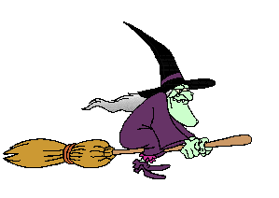
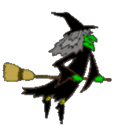
Pour te remercier, les sorcières t’emmènent faire un petit vol en balai. Sois prudent !

